Slide 1
TRASTORNOS VENOSOS
DE MIEMBROS INFERIORES
Dr. Abdo Salvador

Slide 2
INTRODUCCIÓN
Posicionarse como Médicos frente al paciente
Deberán reconocer, analizar, investigar, observar en terreno, discutir.
Poder realizar HC y exámen semiológico
Interconsulta oportuna.
Solicitar métodos de estudios racionalmente.
Formular hipótesis, diagnósticos y plantear posibles soluciones.

Slide 3
DESARROLLO PRÁCTICO
Repaso teórico

Slide 4
BASES ANATÓMICAS
SVS O SUPRAFASCIALES
SVP O SUBFASCIALES
SV PERFORANTE
Directas
Indirectas
4. SV COMUNICANTE

Slide 5
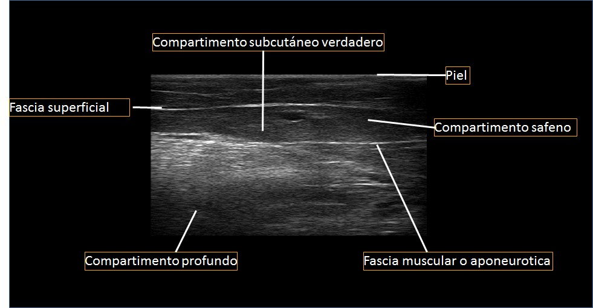

Slide 6
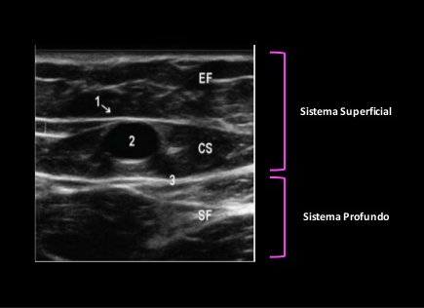

Slide 7
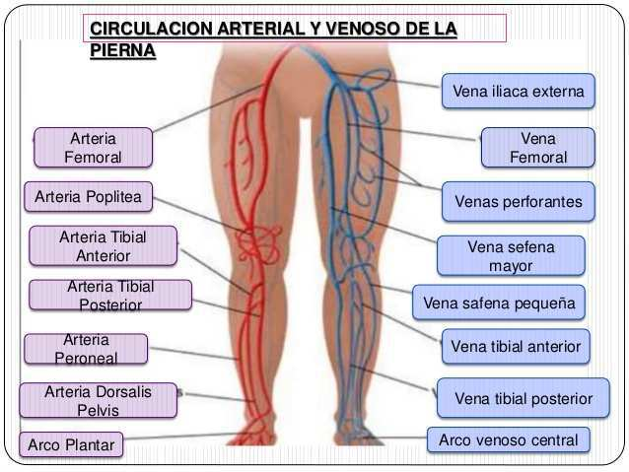

Slide 8
BASES ANATÓMICAS
SVS O SUPRAFASCIALES
SVP O SUBFASCIALES
SV PERFORANTE
Directas
Indirectas
4. SV COMUNICANTE

Slide 9
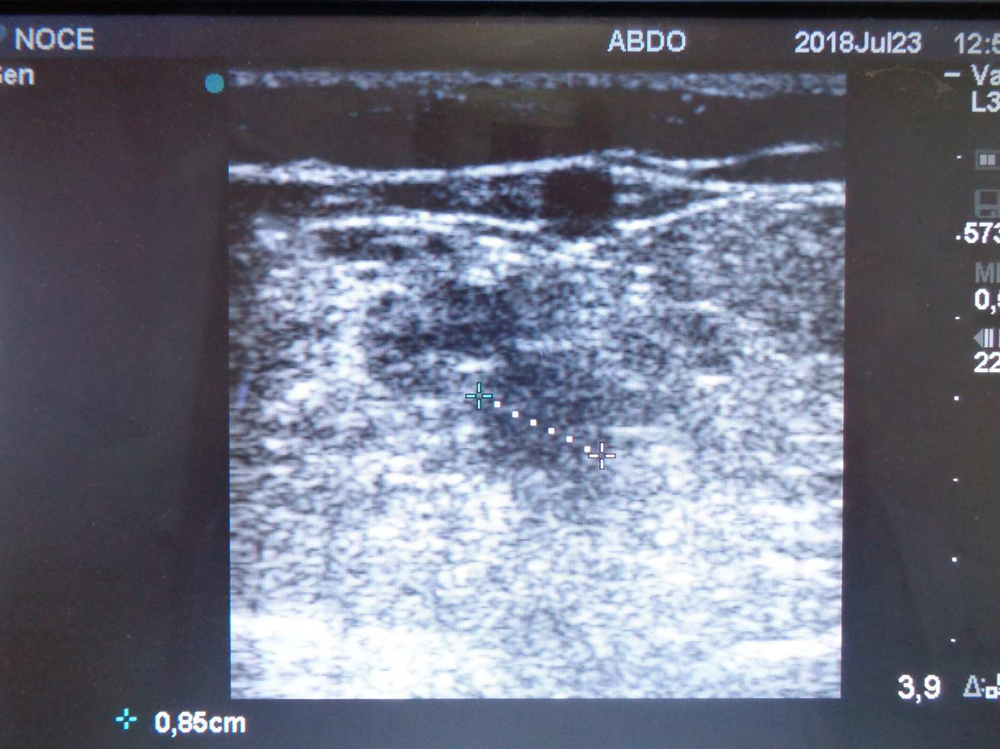

Slide 10
V. SAFENA INT
V: FEMORAL

Slide 11
BASES ANATÓMICAS
SVS O SUPRAFASCIALES
SVP O SUBFASCIALES
SV PERFORANTE
Directas
Indirectas
4. SV COMUNICANTE

Slide 12
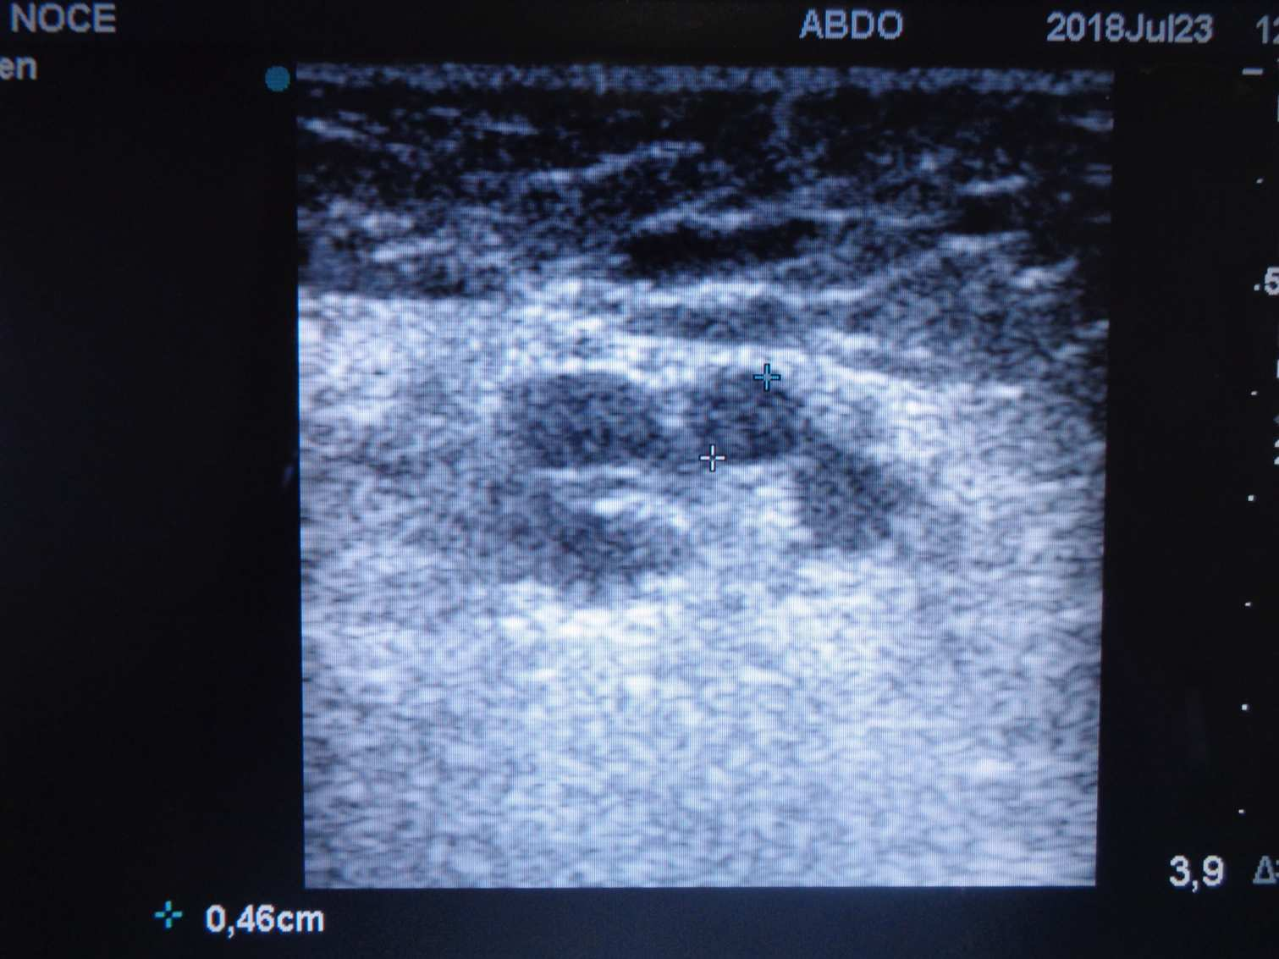

Slide 14
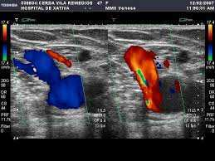

Slide 15
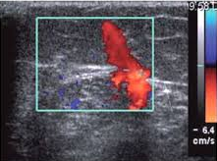

Slide 16
BASES ANATÓMICAS
SVS O SUPRAFASCIALES
SVP O SUBFASCIALES
SV PERFORANTE
Directas
Indirectas
4. SV COMUNICANTE

Slide 17
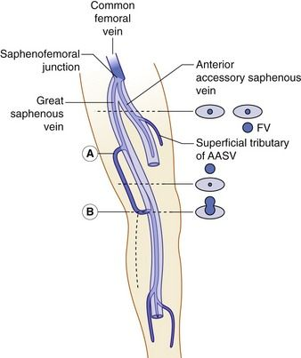

Slide 18
BASES FISIOLÓGICAS
MECANISMOS CENTRÍFUGOS
Presión hidrostática
Presión abdominal
MECANISMOS CENTRÍPETOS
Bomba musculoaponeurótica de Barrow
Suela venosa
Válvulas
Vis a tergo
Vis a fronte
Motilidad venosa

Slide 19
FISIOPATOLOGÍA
FRACASO DE LOS MECANISMOS
ÉSTASIS E HTV
INSUFICIENCIA VENOSA CRÓNICA
ISQUEMIA TISULAR

Slide 20
FISIOPATOLOGÍA
FRACASO DE LOS MECANISMOS
ÉSTASIS E HTV
INSUFICIENCIA VENOSA CRÓNICA
ISQUEMIA TISULAR

Slide 21
FISIOPATOLOGÍA
HTV POR FALLO DE BOMBA
HTV PERMANENTE
LOCALIZADA EN SVP
EDEMA
HTV POR FALLO VALVULAR
PERFORANTE USF/USP
REFLUJO REFLUJO
TRASVERSAL LONGITUDINAL
ALTERACIONES EDEMA
TRÓFICAS

Slide 22
FISIOPATOLOGÍA
HTV POR FALLO DE BOMBA
HTV PERMANENTE
LOCALIZADA EN SVP
EDEMA
HTV POR FALLO VALVULAR
PERFORANTE USF/USP
REFLUJO REFLUJO
TRASVERSAL LONGITUDINAL
ALTERACIONES EDEMA
TRÓFICAS

Slide 23
FISIOPATOLOGÍA
HTV POR FALLO DE BOMBA
HTV PERMANENTE
LOCALIZADA EN SVP
EDEMA
HTV POR FALLO VALVULAR
PERFORANTE USF/USP
REFLUJO REFLUJO
TRASVERSAL LONGITUDINAL
ALTERACIONES EDEMA
TRÓFICAS

Slide 24
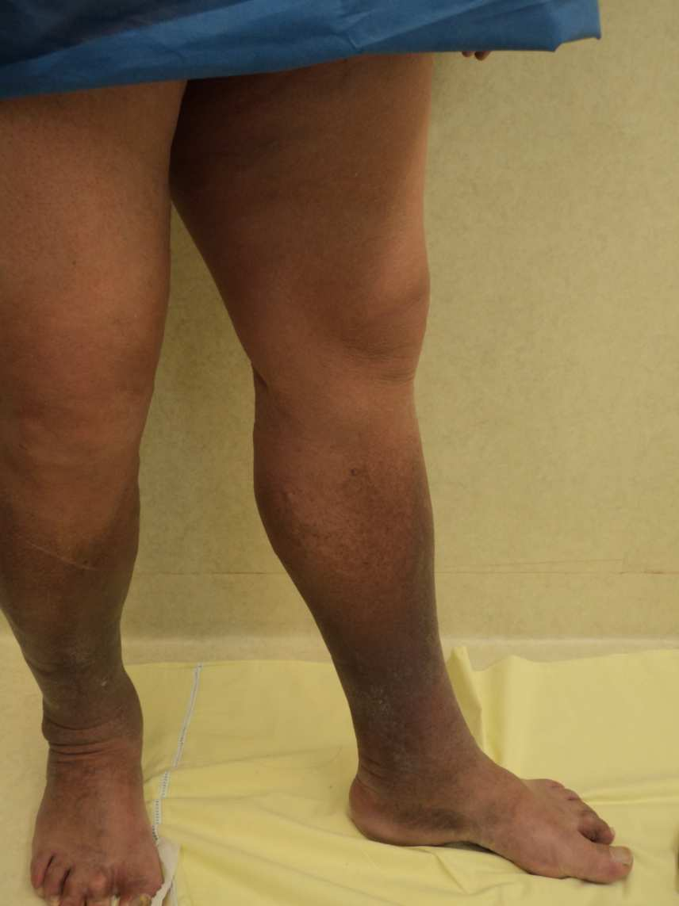

Slide 25
FISIOPATOLOGÍA
HTV POR FALLO DE BOMBA
HTV PERMANENTE
LOCALIZADA EN SVP
EDEMA
HTV POR FALLO VALVULAR
PERFORANTE USF/USP
REFLUJO REFLUJO
TRASVERSAL LONGITUDINAL
ALTERACIONES EDEMA
TRÓFICAS

Slide 26
FISIOPATOLOGÍA
HTV POR FALLO DE BOMBA
HTV PERMANENTE
LOCALIZADA EN SVP
EDEMA
HTV POR FALLO VALVULAR
PERFORANTE USF/USP
REFLUJO REFLUJO
TRASVERSAL LONGITUDINAL
ALTERACIONES EDEMA
TRÓFICAS

Slide 27
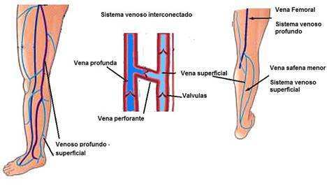

Slide 28
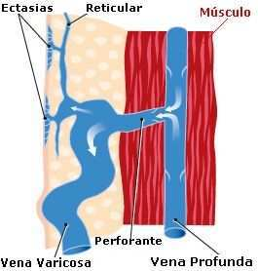

Slide 29
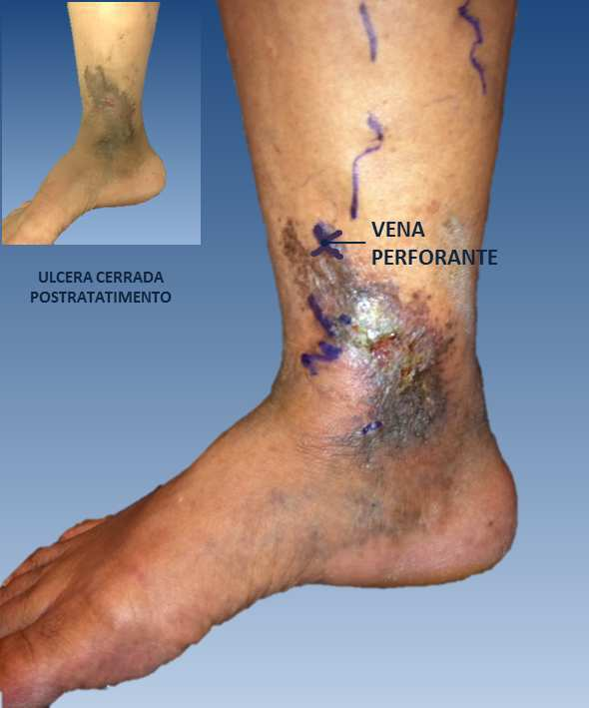

Slide 30
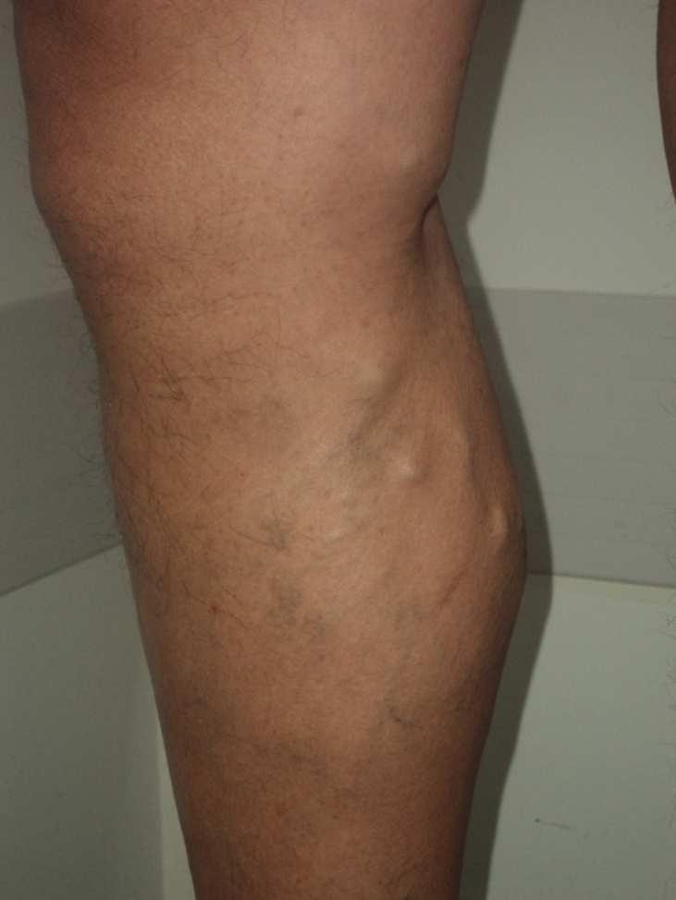
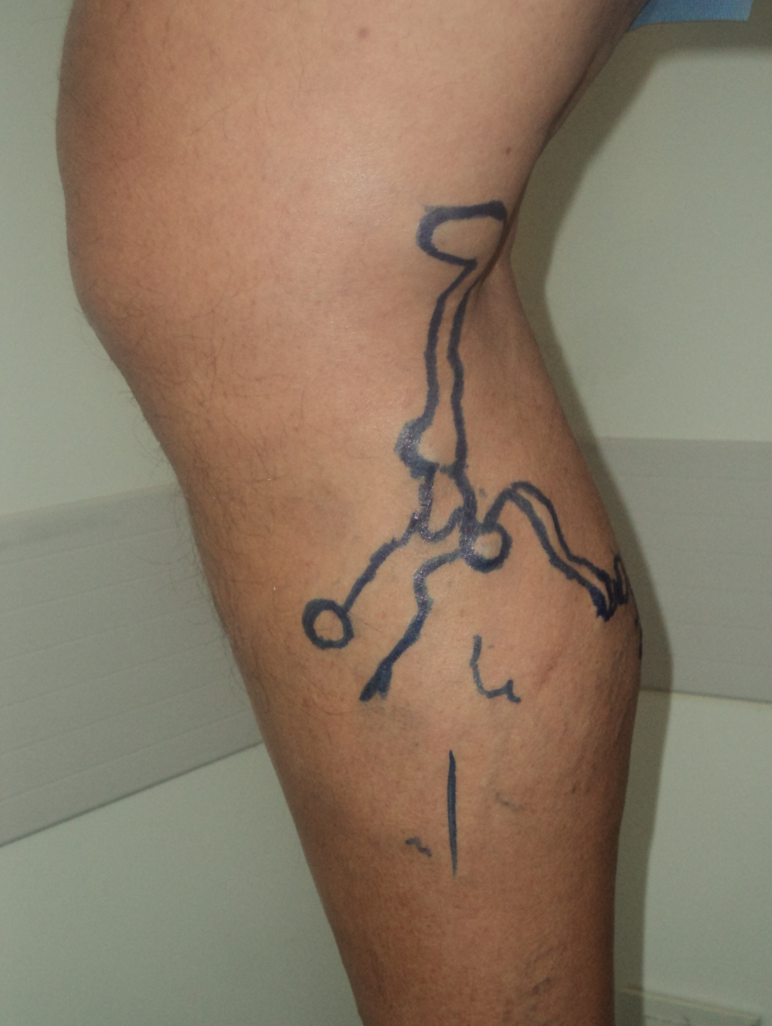

Slide 31
FISIOPATOLOGÍA
HTV POR FALLO DE BOMBA
HTV PERMANENTE
LOCALIZADA EN SVP
EDEMA
HTV POR FALLO VALVULAR
PERFORANTE USF/USP
REFLUJO REFLUJO
TRASVERSAL LONGITUDINAL
ALTERACIONES EDEMA
TRÓFICAS

Slide 32
FISIOPATOLOGÍA
HTV POR FALLO DE BOMBA
HTV PERMANENTE
LOCALIZADA EN SVP
EDEMA
HTV POR FALLO VALVULAR
PERFORANTE USF/USP
REFLUJO REFLUJO
TRASVERSAL LONGITUDINAL
ALTERACIONES EDEMA
TRÓFICAS

Slide 33
FISIOPATOLOGÍA
HTV POR FALLO DE BOMBA
HTV PERMANENTE
LOCALIZADA EN SVP
EDEMA
HTV POR FALLO VALVULAR
PERFORANTE USF/USP
REFLUJO REFLUJO
TRASVERSAL LONGITUDINAL
ALTERACIONES EDEMA
TRÓFICAS

Slide 34
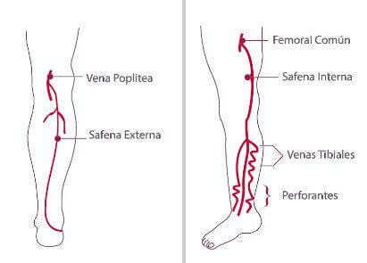

Slide 35
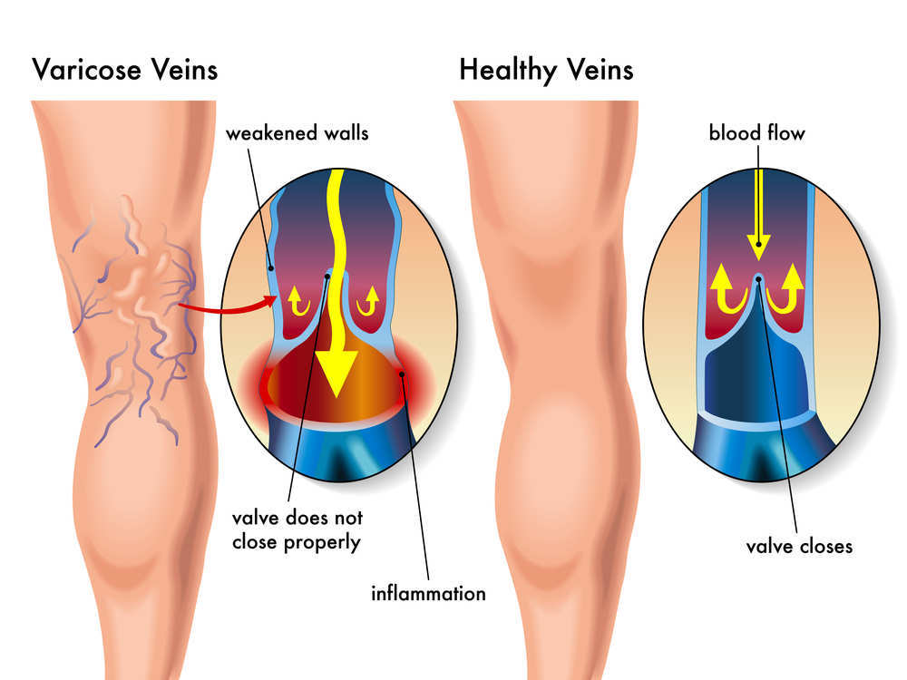

Slide 36
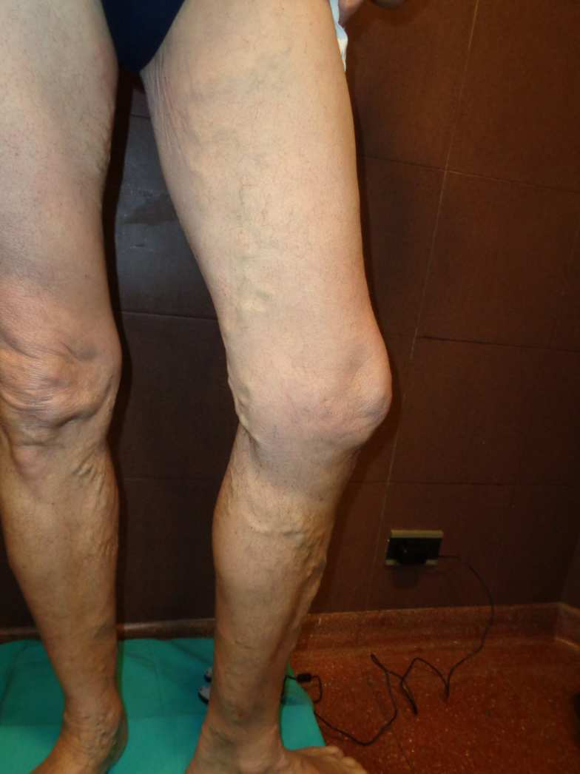
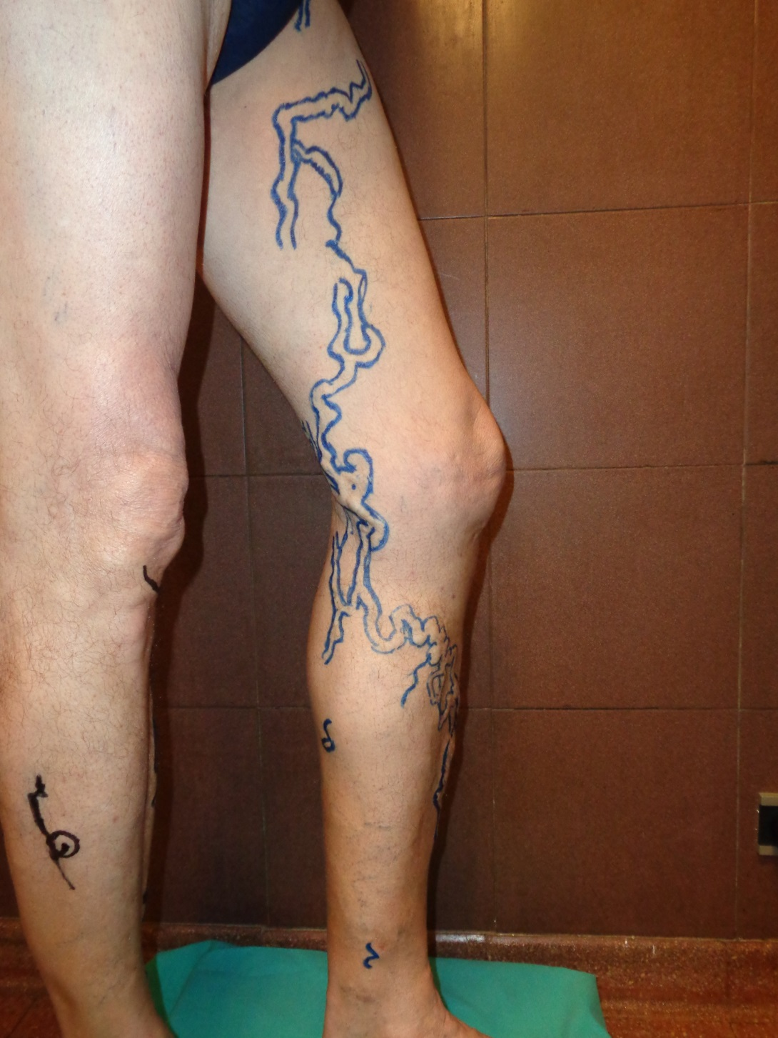

Slide 37
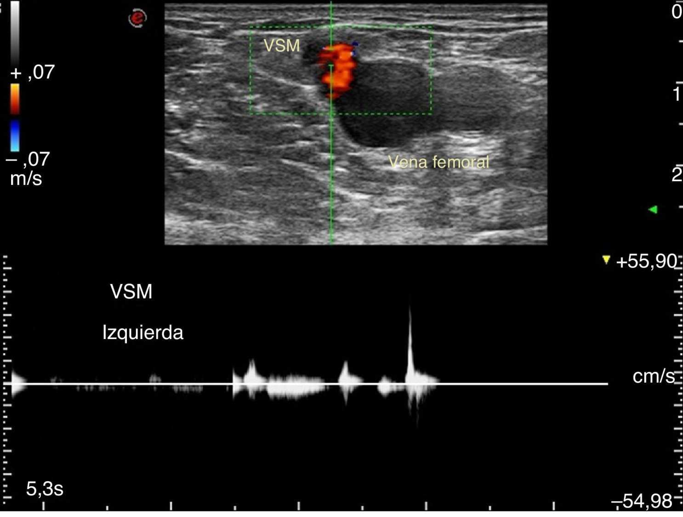

Slide 38
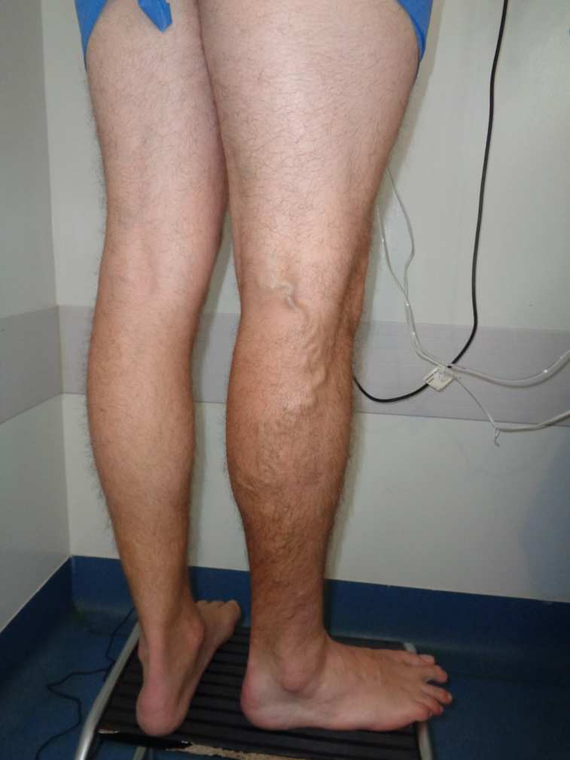
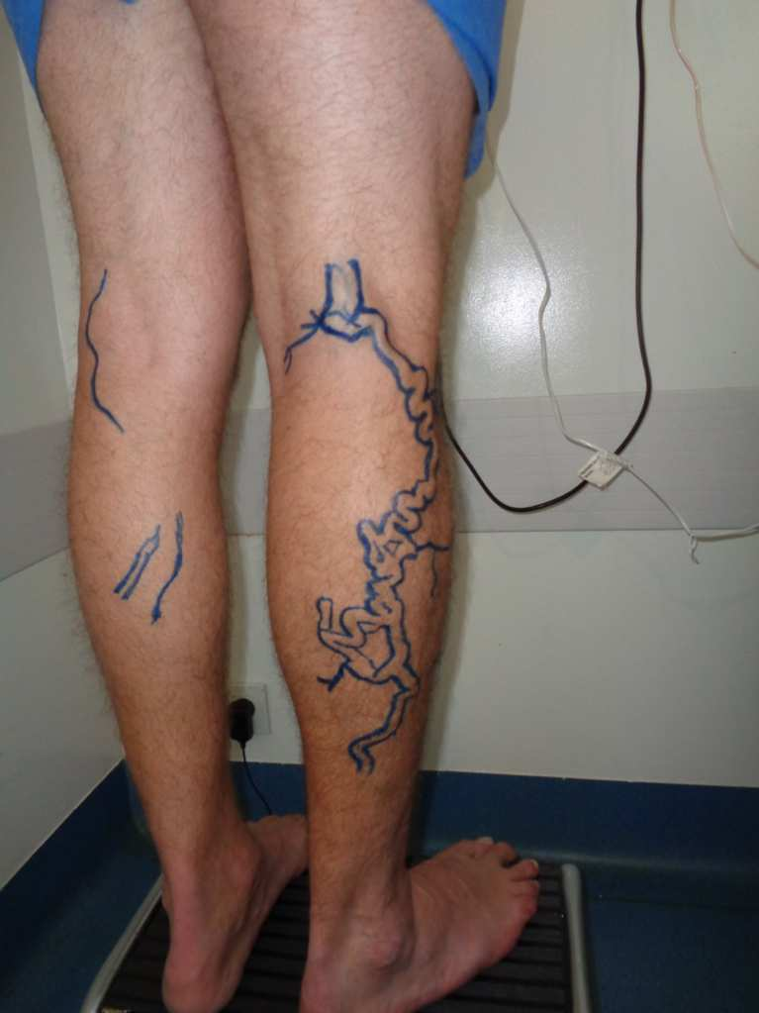

Slide 39
ETIOLOGÍA
INSUFICIENCIA VENOSA ESCENCIAL
Producido por alteraciones valvulares
SÍNDROME POSTROMBÓTICO
Producido por alteraciones venosas de la
recanalización
FISTULAS A-V

Slide 40
EXÁMEN SEMIOLÓGICO
Antecedentes Familiares y personales
Antecedentes relacionados a la patología
  TVP
  TROMBOFLEBITIS
  VARICORRAGIAS
  TRATAMIENTOS PREVIOS
Síntomas
  DOLOR
  CANSANCIO
  PESADEZ
  SENSACION DE CALOR
  PRURITO
  CALAMBRES
ANAMNESIS

Slide 41
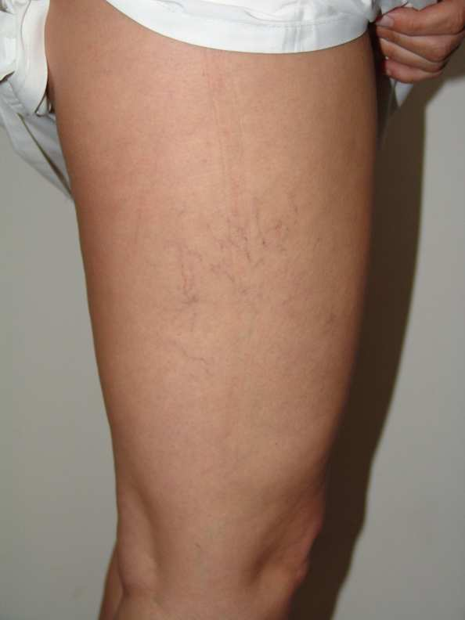
EXÁMEN SEMIOLÓGICO
CLASIFICACIÓN DE VÁRICES
VARICES GRADO I
TELANGIECTASIAS Y MICROVENAS MENORES A 2 mm

Slide 42
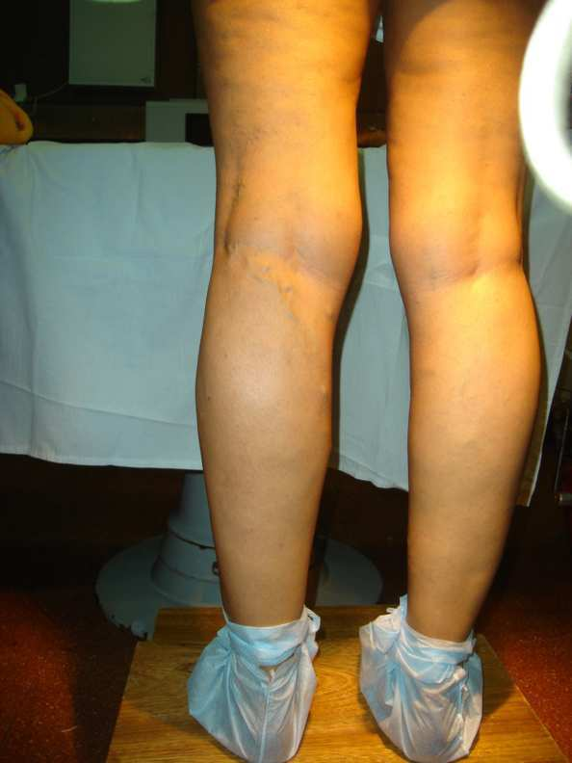
EXÁMEN SEMIOLÓGICO
CLASIFICACIÓN DE VÁRICES
VARICES GRADO II
VARICES ENTRE
2 Y 5 mm TRIBUTARIAS
DE VSI O VSE

Slide 43
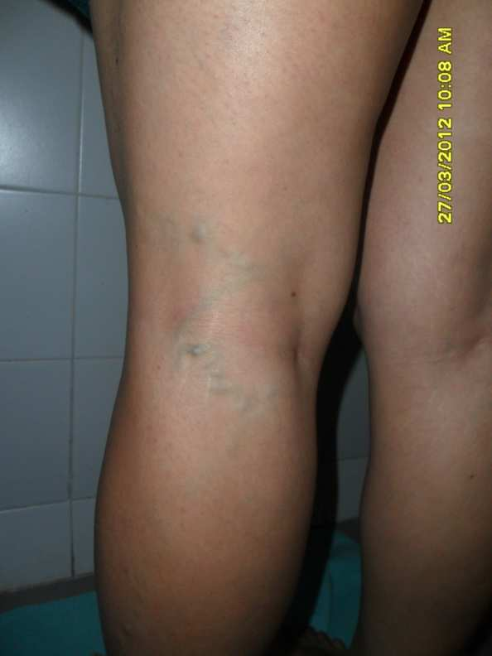
EXÁMEN SEMIOLÓGICO
CLASIFICACIÓN DE VÁRICES
VARICES GRADO III
VARICES MAYORES DE 5 mm TRIBUTARIAS DE VSI, VSE, O PERFORANTES

Slide 44
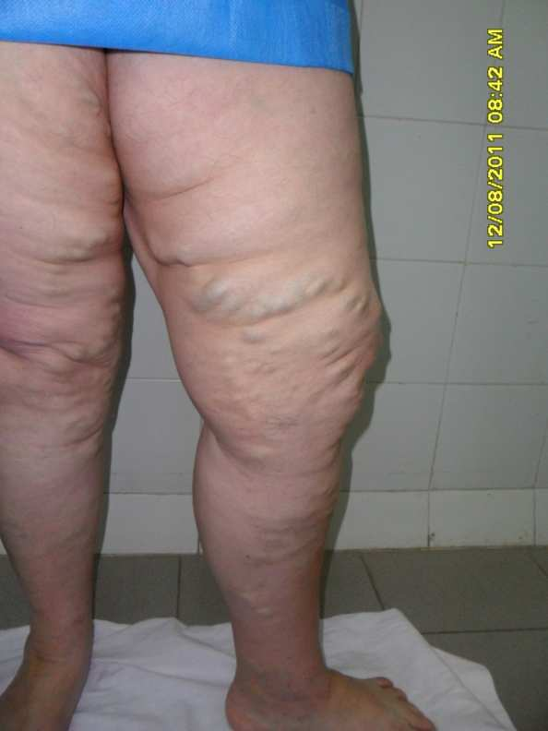
EXÁMEN SEMIOLÓGICO
CLASIFICACIÓN DE VÁRICES
VARICES GRADO IV
VARICES MAYORES DE 5 mm TRIBUTARIAS DE VSI Y VSE, PERFORANTES Y COMUNICANTES, CON GOLFOS VENOSOS

Slide 45
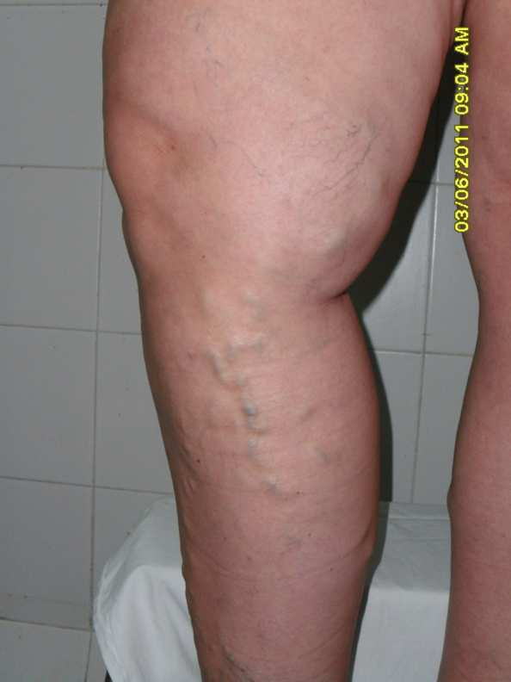
EXÁMEN SEMIOLÓGICO
CLASIFICACIÓN TOPOGRÁFICA
TRIBUTARIAS DE VSI

Slide 46
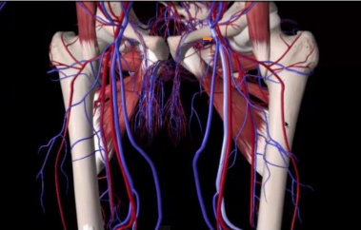

Slide 47
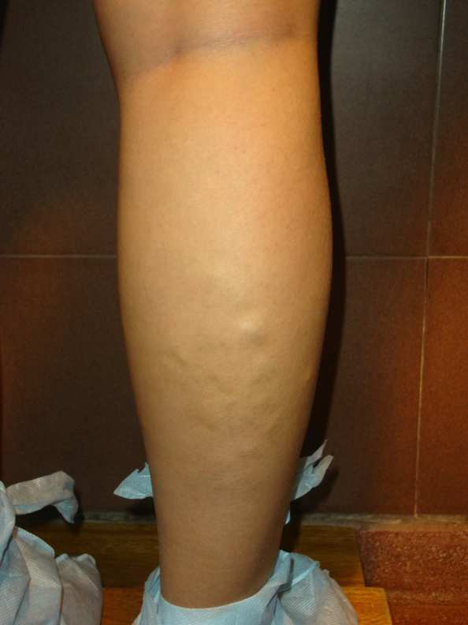
EXÁMEN SEMIOLÓGICO
CLASIFICACIÓN TOPOGRÁFICA
TRIBUTARIAS DE VSE

Slide 48
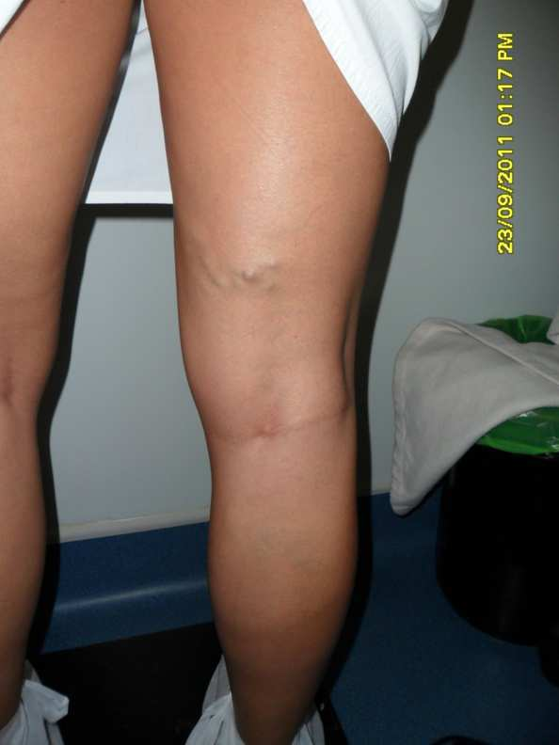
EXÁMEN SEMIOLÓGICO
CLASIFICACIÓN TOPOGRÁFICA
TRIBUTARIAS DE PERFORANTES

Slide 49
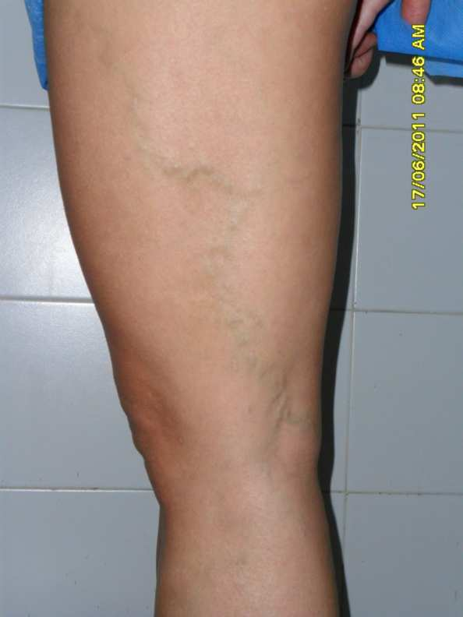
EXÁMEN SEMIOLÓGICO
CLASIFICACIÓN TOPOGRÁFICA
SISTEMA LATERAL SUBDERMICO

Slide 50
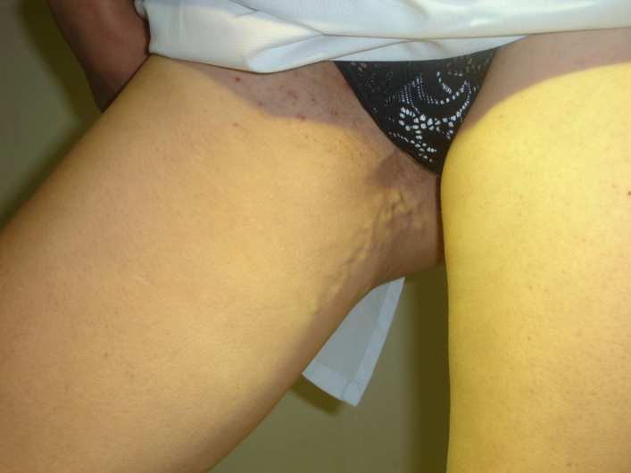
EXÁMEN SEMIOLÓGICO
CLASIFICACIÓN TOPOGRÁFICA
TRIBUTARIAS DE
VASOS PELVIANOS

Slide 51
TRASTORNOS VENOSOS
MAS FRECUENTES
1- I.V. CRÓNICA
2- I.V. SUPERFICIAL (varices escenciales)
3- TROMBOSIS VENOSA PROFUNDA
4- TROMBOSIS VENOSA SUPERFICIAL
5- SINDROME POSTROMBOTICO
6- ULCERA VENOSA

Slide 52
TRASTORNOS VENOSOS
MAS FRECUENTES
1- I.V. CRÓNICA
2- I.V. SUPERFICIAL (varices escenciales)
3- TROMBOSIS VENOSA PROFUNDA
4- TROMBOSIS VENOSA SUPERFICIAL
5- SINDROME POSTROMBOTICO
6- ULCERA VENOSA

Slide 53
1- INSUFICIENCIA VENOSA CRÓNICA
Son las manifestaciones que se producen como consecuencia de una incapacidad del sistema venoso de lograr un adecuado retorno venoso.
Es consecuencia de una HTV crónica
La presentación clínica está determinada por el predominio de una o varias de sus complicaciones
    EDEMA
    DERMOPATIAS
    VARICES
    ULCERA VENOSA
Tratamiento de las complicaciones
Tratamiento de los reflujos

Slide 54
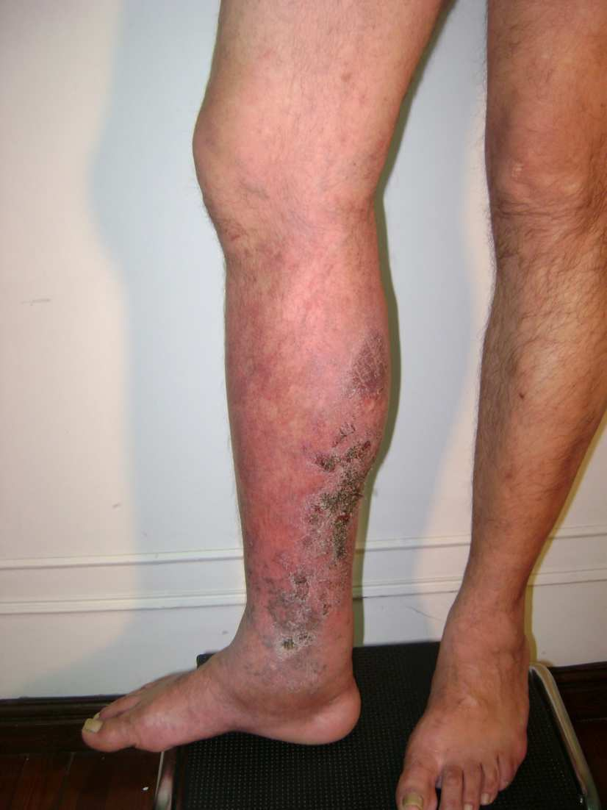

Slide 55
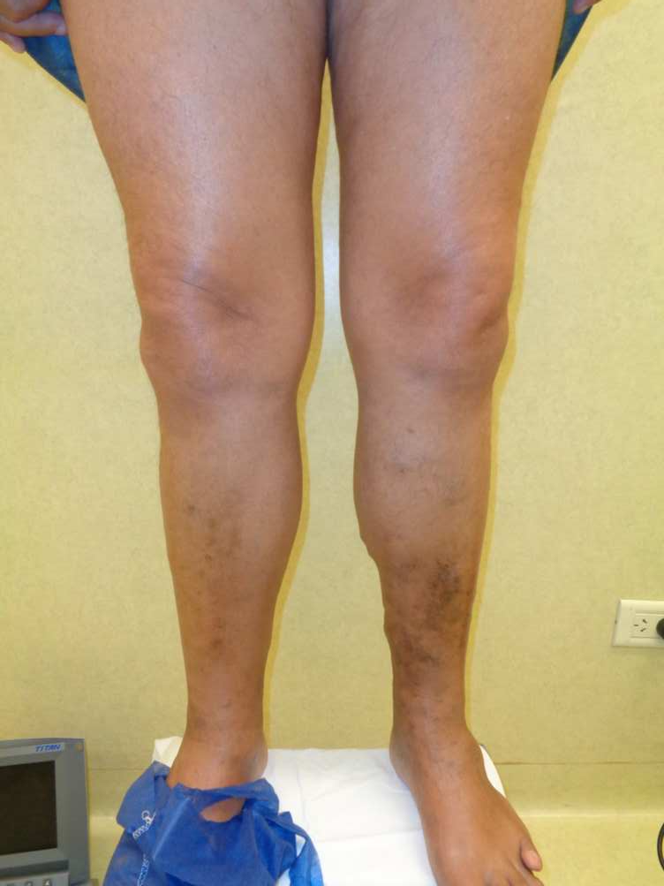
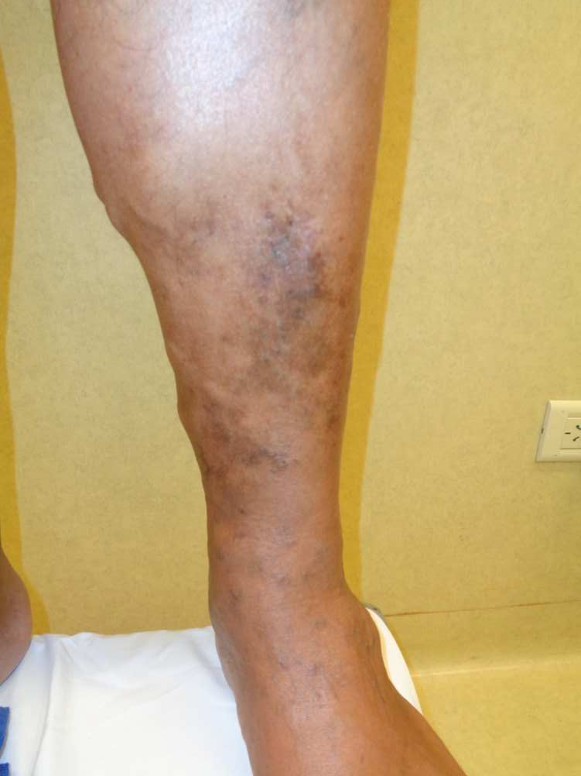

Slide 56
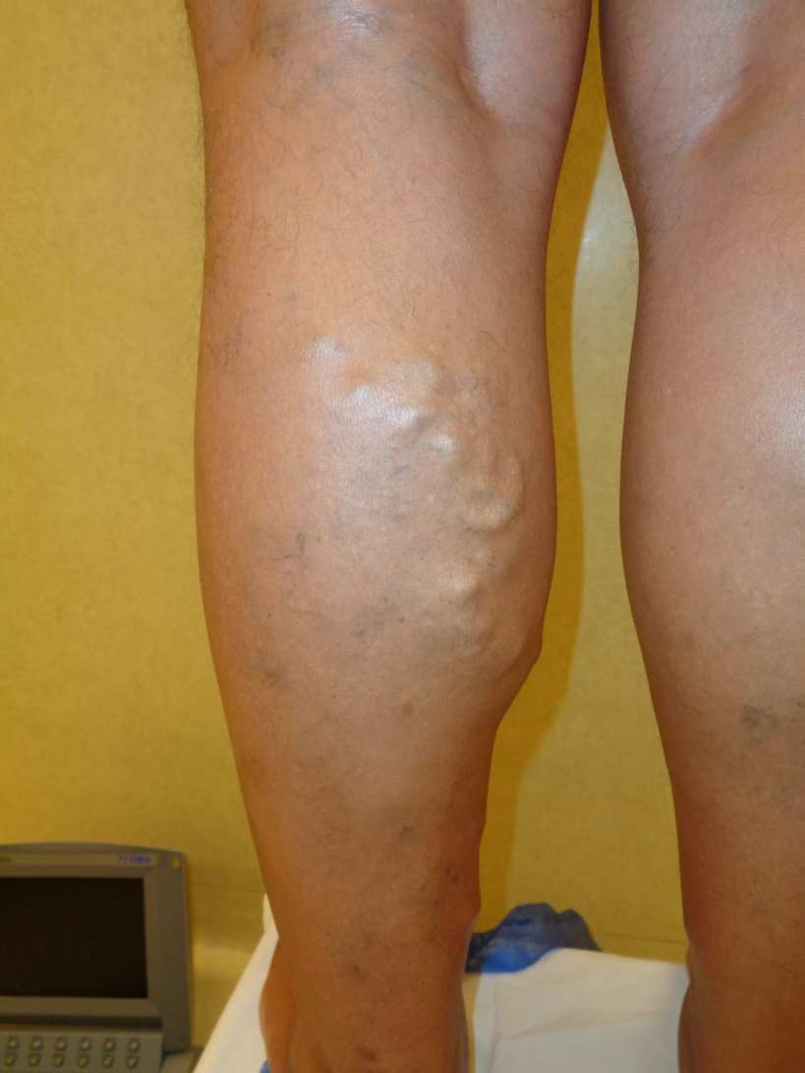
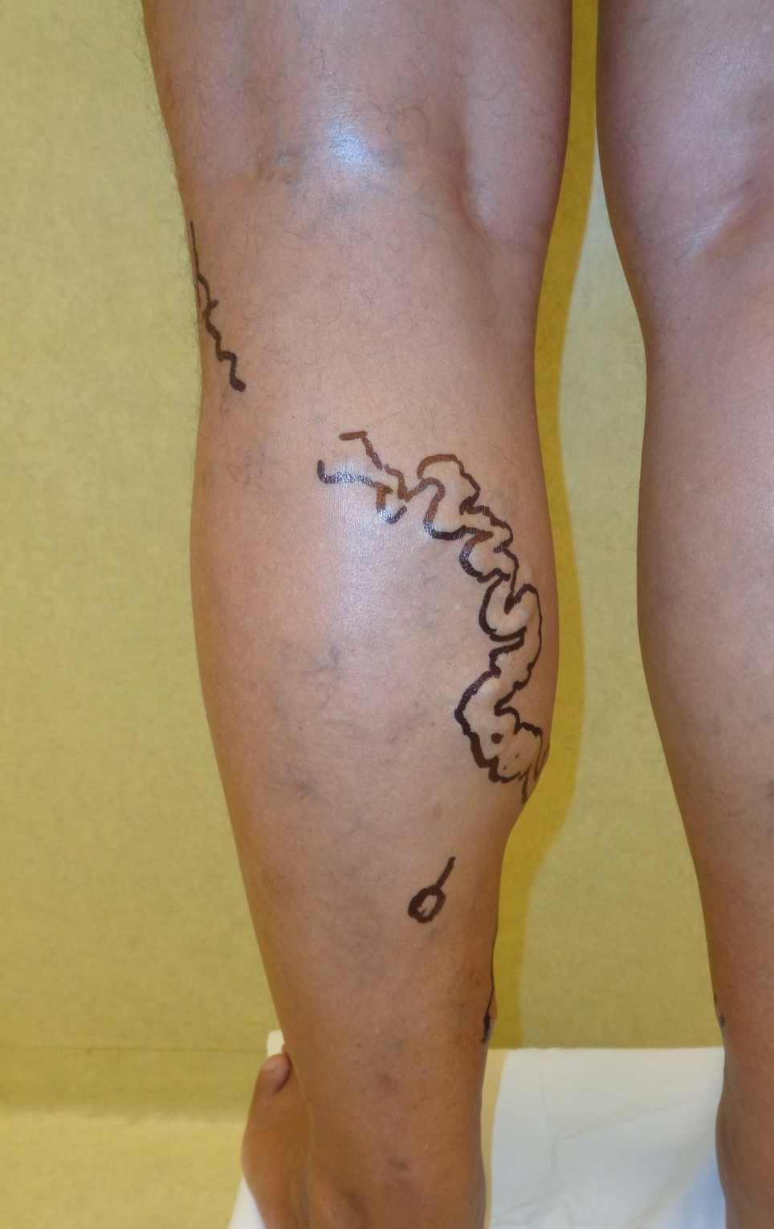

Slide 57
TRASTORNOS VENOSOS
MAS FRECUENTES
1- I.V. CRÓNICA
2- I.V. SUPERFICIAL (Varices)
3- TROMBOSIS VENOSA PROFUNDA
4- TROMBOSIS VENOSA SUPERFICIAL
5- SINDROME POSTROMBOTICO
6- ULCERA VENOSA

Slide 58
2- VÁRICES
Dilatación patológica permanente de una vena con incapacidad valvular y lesiones degenerativas de la pared resultando de ello una anormal circulación.
Son patrimonio del SVS
Ocurren en el ortostatismo
Generadas por Puntos de Fuga en zonas de fallo valvular
Tratamiento no invasivos ( médico )
Tratamientos invasivos
NO QUIRURGICOS Microespuma (FOAM)
QUIRÚRGICOS Convencional
Método CHIVA
Métodos Endovasculares

Slide 59
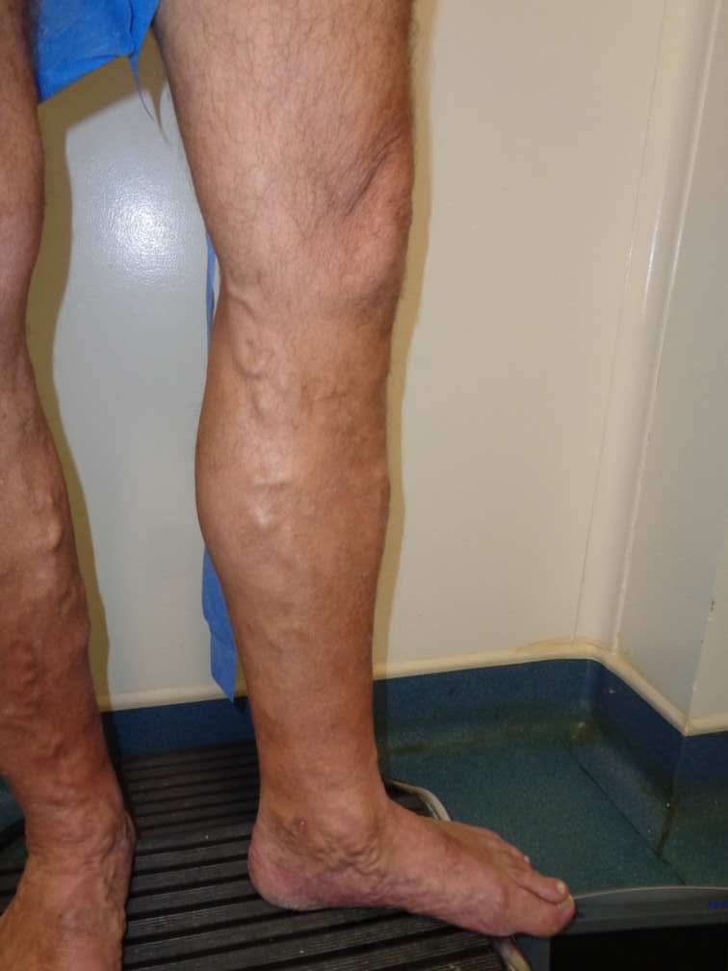
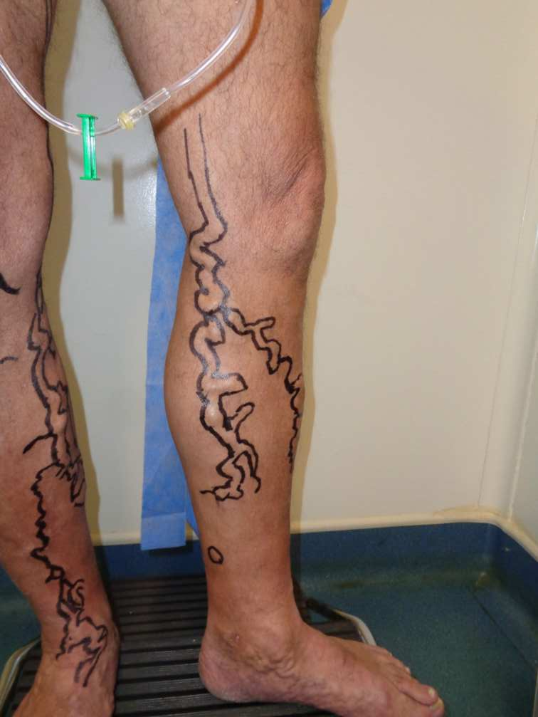

Slide 60
2- VÁRICES
Dilatación patológica permanente de una vena con incapacidad valvular y lesiones degenerativas de la pared resultando de ello una anormal circulación.
Son patrimonio del SVS
Ocurren en el ortostatismo
Generadas por Puntos de Fuga en zonas de fallo valvular
Tratamiento no invasivos ( médico )
Tratamientos invasivos
NO QUIRURGICOS Microespuma (FOAM)
QUIRÚRGICOS Convencional
Método CHIVA
Métodos Endovasculares

Slide 61
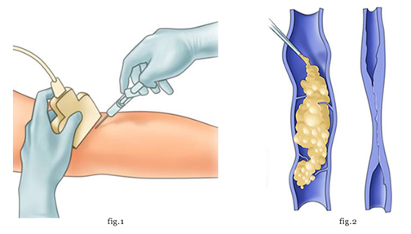

Slide 62
2- VÁRICES
Dilatación patológica permanente de una vena con incapacidad valvular y lesiones degenerativas de la pared resultando de ello una anormal circulación.
Son patrimonio del SVS
Ocurren en el ortostatismo
Generadas por Puntos de Fuga en zonas de fallo valvular
Tratamiento no invasivos ( médico )
Tratamientos invasivos
NO QUIRURGICOS Microespuma (FOAM)
QUIRÚRGICOS Convencional
Método CHIVA
Métodos Endovasculares

Slide 63
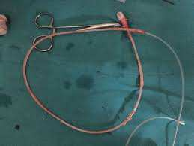

Slide 64
2- VÁRICES
Dilatación patológica permanente de una vena con incapacidad valvular y lesiones degenerativas de la pared resultando de ello una anormal circulación.
Son patrimonio del SVS
Ocurren en el ortostatismo
Generadas por Puntos de Fuga en zonas de fallo valvular
Tratamiento no invasivos ( médico )
Tratamientos invasivos
NO QUIRURGICOS Microespuma (FOAM)
QUIRÚRGICOS Convencional
Método CHIVA
Métodos Endovasculares

Slide 65
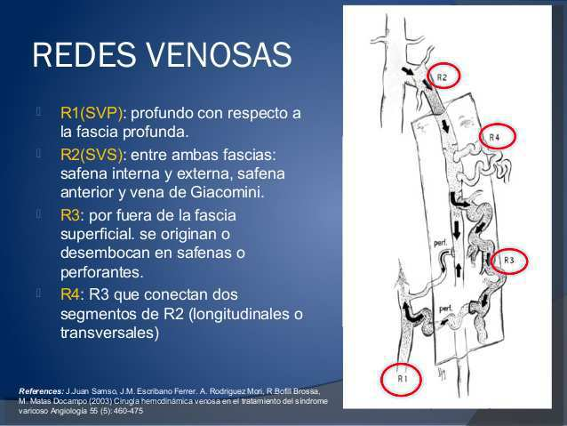

Slide 66
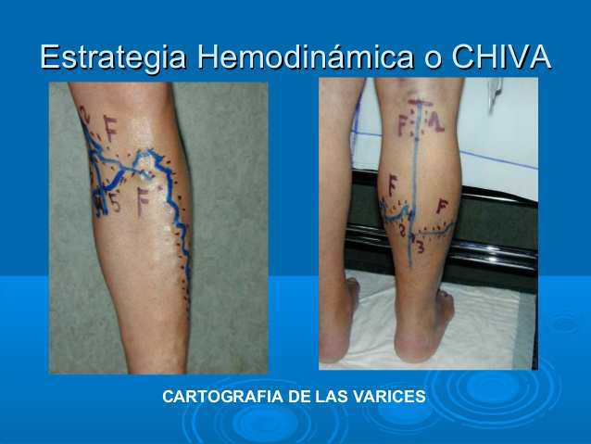

Slide 67
2- VÁRICES
Dilatación patológica permanente de una vena con incapacidad valvular y lesiones degenerativas de la pared resultando de ello una anormal circulación.
Son patrimonio del SVS
Ocurren en el ortostatismo
Generadas por Puntos de Fuga en zonas de fallo valvular
Tratamiento no invasivos ( médico )
Tratamientos invasivos
NO QUIRURGICOS Microespuma (FOAM)
QUIRÚRGICOS Convencional
Método CHIVA
Métodos Endovasculares

Slide 68
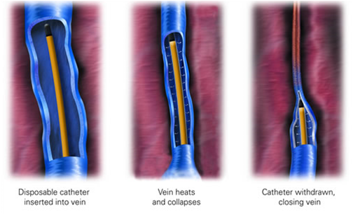

Slide 69
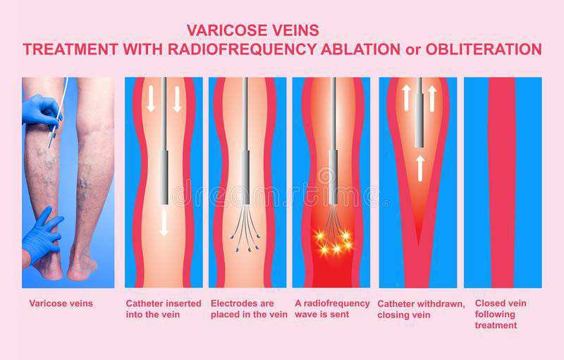

Slide 70
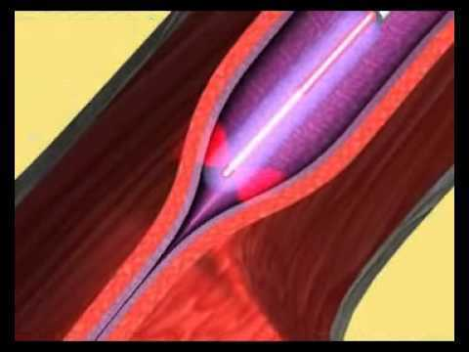

Slide 71
TRASTORNOS VENOSOS
MAS FRECUENTES
1- I.V. CRÓNICA
2- I.V. SUPERFICIAL (varices escenciales)
3- TROMBOSIS VENOSA PROFUNDA
4- TROMBOSIS VENOSA SUPERFICIAL
5- SINDROME POSTROMBOTICO
6- ULCERA VENOSA

Slide 72
3- TROMBOSIS VENOSA PROFUNDA
Es la presencia de un trombo en el SVP
Es potencialmente mortal por su principal complicación
Intervienen éstasis, hipercoagulabilidad y lesión endotelial
FACTORES DE RIESGO
Edad > 60 años Inmovilización
Cáncer Embarazo
Obesidad Puerperio
Trauma ACO
Várices TVP previa
Predominan el edema y el dolor
Tratamiento Anticoagulación

Slide 73
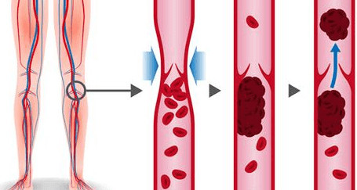

Slide 74
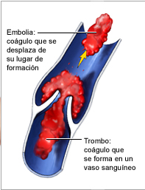

Slide 75
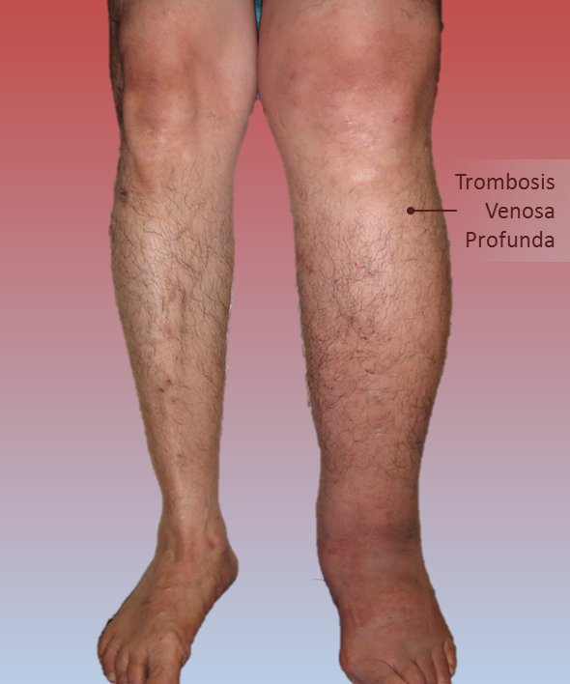
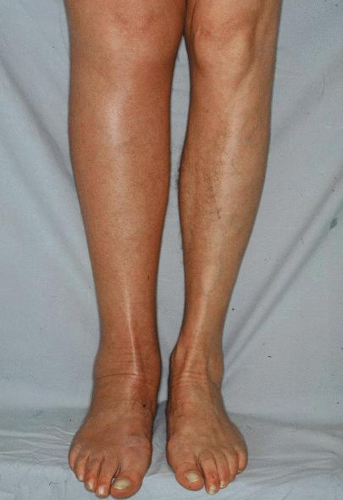

Slide 76
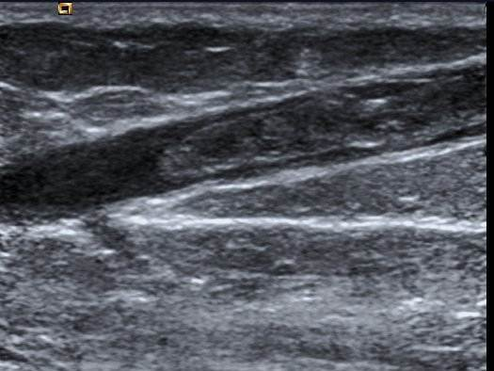

Slide 77


Slide 78


Slide 79
TRASTORNOS VENOSOS
MAS FRECUENTES
1- I.V. CRÓNICA
2- I.V. SUPERFICIAL (varices escenciales)
3- TROMBOSIS VENOSA PROFUNDA
4- TROMBOSIS VENOSA SUPERFICIAL
5- SINDROME POSTROMBOTICO
6- ULCERA VENOSA

Slide 80
4- TROMBOSIS VENOSA SUPERFICIAL
Es la trombosis del SVS
Clínicamente se manifiesta con dolor local, eritema, tumoración palpable
El rasgo mas importante a tener en cuenta es la presencia o no, de insuficiencia ostial
Tratamiento
Reposo, AAS, Hielo
Reposo, Aines, Calor, Elastocompresión

Slide 81




Slide 82


Slide 83


Slide 84


Slide 85



Slide 86
SÍNDROME POSTROMBÓTICO
Es la IVC producida por una TVP
RECANALIZACIÓN PARCIAL
PREDOMINA LA INSUFICIENCA
VALVULAR
REFLUJO REFLUJO
TRASVERSAL LONGTUDINAL
Tratamiento Médico
Tratamiento Quirúrgico
SIN RECANALIZACIÓN
PREDOMINA LA
OBSTRUCCIÓN

Slide 87



Slide 88



Slide 89
ÚLCERA VENOSA
Constituye la complicación terminal de la IVC
Es multifactorial
Su localización mas frecuente es en el tercio inferior, cara interna, de pierna izquierda
Su tamaño y forma son variables
Siempre sobre alteraciones tróficas
Es importante realizar un buen diagnóstico diferencial
Local
TRATAMIENTO Médico ( Cultivo, A.P., Laboratorio)
Quirúrgico

Slide 90



Slide 91


Slide 92

CASOS CLÍNICOS
COMO LO RESOLVERIAS?
Hc Ecodoppler
Tratamiento Superficial
Escleroterapia
Laser transdérmico

Slide 93

CASOS CLÍNICOS
COMO LO RESOLVERIAS?

Slide 94

CASOS CLÍNICOS
COMO LO RESOLVERIAS?
Hc Ecodoppler
Tratamiento Invasivo
Métodos Quirúrgicos
Foam

Slide 95


CASOS CLÍNICOS
COMO LO RESOLVERIAS?
Dr. Abdo Salvador

Slide 96

CASOS CLÍNICOS
COMO LO RESOLVERIAS?
Hc Ecodoppler
Tratamiento Quirúrgico

Slide 97

CASOS CLÍNICOS
COMO LO RESOLVERIAS?
Dr. Abdo Salvador

Slide 98

CASOS CLÍNICOS
COMO LO RESOLVERIAS?
Dr. Abdo Salvador
Hc Ecodoppler
Tratamiento Local
Tratamiento de reflujos

Slide 99


Slide 100

TRASTORNOS VENOSOS
DE MIEMBROS INFERIORES
MUCHAS GRACIAS
Dr. Abdo Salvador

